Slide 1
BÀI 3: NHẬT KÍ, PHÓNG SỰ, HỒI KÍ
Đọc: Nhật kí Đặng Thùy Trâm
(Trích)
Tác giả: Đặng Thùy Trâm

Slide 2
I. Tìm hiểu chung
Dựa vào những kiến thức đã tìm hiểu trong phần Kiến thức ngữ văn, em hãy cho biết:
Nhật kí là gì?
- Tính phi hư cấu và một số thủ pháp nghệ thuật trong nhật kí.

Slide 3
I. Tìm hiểu chung
1. Nhật kí
Nhật kí ghi chép theo thứ tự ngày tháng về những sự kiện của đời sống mà tác giả là người trực tiếp tham gia hay chứng kiến, thường bộc lộ suy nghĩ, thái độ và đánh giá của người viết về con người, cuộc đời và chính bản thân mình.
2. Tính phi hư cấu và một số thủ pháp nghệ thuật trong nhật kí.
- Tính phi hư cấu của tác phẩm thể hiện ở những sự kiện có thực (về thời gian, địa điểm, số liệu,...) mà người viết đã trực tiếp tham gia hay chứng kiến.
- Thủ pháp nghệ thuật miêu tả kết hợp với trần thuật giúp sự kiện và con người trong tác phẩm hiện lên sinh động.

Slide 4
I. Tìm hiểu chung
3. Vài nét về tác giả, tác phẩm
a. Tác giả
- Đặng Thùy Trâm (1942 – 1970) sinh ra trong một gia đình trí thức ở Hà Nội.
- Tốt nghiệp Đại học Y Hà Nội năm 1966, chị xung phong vào công tác ở chiến trường miền Nam trong những năm khốc liệt của cuộc kháng chiến chống Mỹ cứu nước và được phân công phụ trách một bệnh viện ở huyện Đức Phổ, tỉnh Quảng Ngãi, chuyên điều trị cho các thương bệnh binh.
- Ngày 22/6/1970, trong một chuyến công tác, chị bị địch phục kích và anh dũng hi sinh khi chưa đầy 28 tuổi.

Slide 5
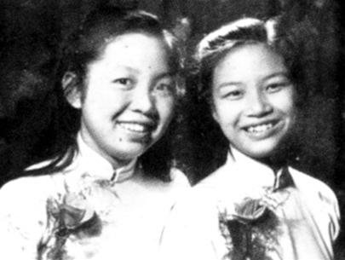
Nữ đoàn viên ưu tú – Bác sĩ Đặng Thuỳ Trâm (Bên trái)
cùng bạn trong Hội diễn sinh viên Trường Đại học Y Hà Nội năm 1963.

Slide 6
b. Tác phẩm
- Nhật kí Đặng Thùy Trâm là tập nhật kí được nữ bác sĩ Đặng Thùy Trâm viết từ năm 1968 đến 1970.
- Tác giả đã ghi chép chân thực về cuộc sống hằng ngày của bản thân và đồng đội ở nơi tuyến đầu chống đế quốc Mỹ, về nỗi đau của dân tộc Việt Nam trong chiến tranh và cả khát khao cháy bỏng ngày đất nước hòa bình để chị được trở về với Hà Nội thân yêu.
- Đoạn trích trong SGK được trích từ cuốn nhật kí.

Slide 7
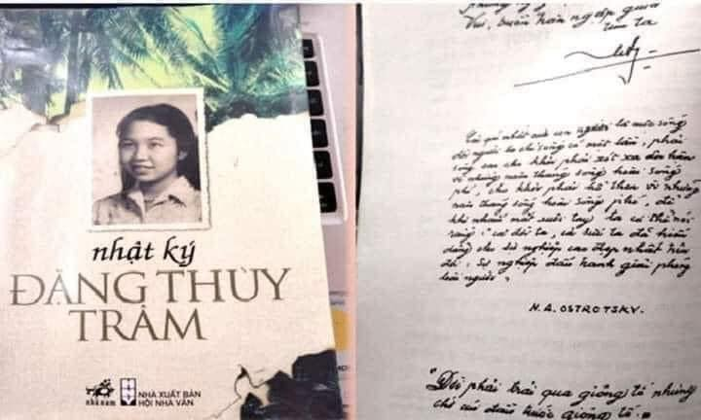
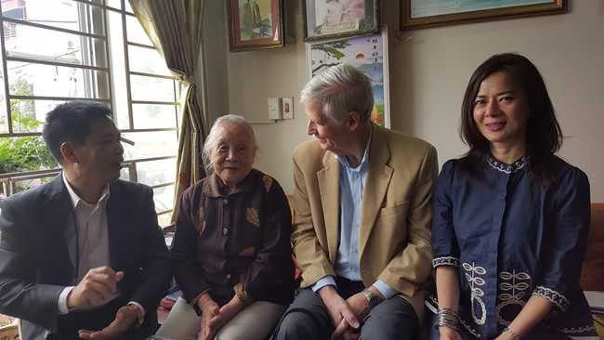
Ông Carl W. Greifzu- người giữ cuốn nhật kí, thân mật trò chuyện với bà Doãn NgọcTrâm- mẹ của liệt sĩ Đặng Thùy Trâm tại nhà của anh hùng liệt sĩ Đặng Thùy Trâm.

Slide 8
* Bố cục đoạn trích: 3 phần
+ Phần 1: Những công việc hằng ngày vô cùng bận rộn, khó khăn, vất cả của một nữ bác sĩ trong hoàn cảnh chiến tranh.
+ Phần 2: Nỗi buồn của tác giả khi ý thức về tuổi thanh xuân của mình đã đi qua trong khói lửa chiến tranh.
+ Phần 3: Nỗi xúc động, nhớ nhà, khao khát được về với gia đình của tác giả khi nhận được thư mẹ.
Mạch logic gắn kết các phần của văn bản là dòng suy nghĩ nội tâm của tác giả mà bao trùm là khát vọng ngày đất nước được hòa bình.

Slide 9
II. Đọc hiểu văn bản
1. Sự kiện và suy nghĩ của tác giả trong văn bản
HV thảo luận theo bàn, chỉ ra những sự kiện và suy nghĩ của tác giả được thể hiện trong phần văn bản, và nêu nhận xét về chủ thể trần thuật. Thực hiện theo bảng ở câu 2, SGK/tr.86.
(thời gian thảo luận 5 phút)

Slide 10
1. Sự kiện và suy nghĩ của tác giả trong văn bản
Ngày | Sự kiện | Suy nghĩ của tác giả | Nhận xét về chủ thể trần thuật
20.7.1968 | Những ngày vất vả, khó khăn với công việc của một nữ bác sĩ trong hoàn cảnh chiến tranh. | - Cảm thấy đã đem hết tài năng sức lực của mình để cống hiến cho cách mạng. - Thấy cảm phục những người anh hùng vô danh trên mảnh đất miền Nam đau thương, khói lửa. | Một nhân cách và tâm hồn cao đẹp: Vừa có ý thức trách nhiệm với đất nước vừa giàu tình yêu thương với đồng bào.

Slide 11
Ngày | Sự kiện | Suy nghĩ của tác giả | Nhận xét về chủ thể trần thuật
1.1.1970 | Sinh nhật tuổi 28 trong khói lửa chiến tranh. | - Buồn vì tuổi xuân qua đi trong chiến tranh. - Ước mơ đất nước được độc lập, tự do. | Một tâm hồn nhạy cảm, tinh tế luôn khát khao cháy bỏng ngày đất nước được hòa bình.

Slide 12
Ngày | Sự kiện | Suy nghĩ của tác giả | Nhận xét về chủ thể trần thuật
19.5.1970 | Nhận được thư của mẹ. | - Nhớ gia đình, nhớ người thân yêu, nhớ miền Bắc yêu thương. - Tự hào là một chiến sĩ can trường trong cuộc chiến đấu. | Một người con sâu nặng tình yêu đối với gia đình và quê hương, nhưng khi đối đầu với kẻ thù thì dũng cảm, can trường.

Slide 13
Tiết 20 II. Đọc hiểu văn bản (tiếp)

Slide 14
II. Đọc hiểu văn bản
2. Tính phi hư cấu của văn bản
Tính phi hư cấu của đoạn trích Nhật kí Đặng Thùy Trâm được thể hiện ở những yếu tố nào? Điều đó có tác dụng gì đối với nội dung của văn bản?

Slide 15
II. Đọc hiểu văn bản
2. Tính phi hư cấu của văn bản
- Tính phi hư cấu của văn bản thể hiện ở: Ghi chép xác thực theo thứ tự ngày, tháng, năm, địa danh, tên người,…
Ví dụ: 20.7.1968; 1.1.1970; 19.5.1970,…
Tạo độ tin cậy đối với người đọc về những thông tin xác thực hàng ngày được người viết ghi lại.
Tác dụng:

Slide 16
II. Đọc hiểu văn bản
3. Một số thủ pháp nghệ thuật
Hãy chỉ ra một đoạn văn sử dụng kết hợp thủ pháp miêu tả với trần thuật trong văn bản. Việc kết hợp các thủ pháp đó mang lại tác dụng gì?

Slide 17
II. Đọc hiểu văn bản
3. Một số thủ pháp nghệ thuật
- Đoạn văn có sự kết hợp thủ pháp miêu tả với trần thuật, ví dụ: “Những ngày bận rộn công tác dồn dập ... bên giường bệnh”. (đoạn đầu)
Sự kết hợp thủ pháp miêu tả với trần thuật khiến cho sự việc hiện lên cụ thể, sinh động; đồng thời thể hiện thái độ và đánh giá của người viết
Tác dụng:

Slide 18
III. TỔNG KẾT
1. Nội dung
Văn bản Nhật kí Đặng Thùy Trâm đã ghi chép xác thực theo thứ tự ngày tháng, địa danh, tên người. Từ đó, cho thấy chủ thể trần thuật – nữ bác sĩ Đặng Thùy Trâm là một người có nhân cách và tâm hồn cao đẹp: ý thức trách nhiệm với đất nước; giàu tình yêu thương với gia đình, quê hương, đồng bào; luôn khát khao cháy bỏng ngày đất nước được hòa bình; dũng cảm, can trường trước kẻ thù.

Slide 19
III. TỔNG KẾT
2. Nghệ thuật
Tính phi hư cấu, sự kết hợp thủ pháp miêu tả với trần thuật khiến cho sự việc trở nên sinh động, cụ thể.
3. Định hướng khi đọc một văn bản nhật kí
- Xác định tính xác thực (phi hư cấu) của văn bản.
- Xác định sự kiện, suy nghĩ của tác giả.

Slide 20
LUYỆN TẬP

Slide 21
Nhật kí Đặng Thùy Trâm được viết trong những năm tháng nào?
1
A
Kháng chiến chống Pháp 1945-1954.
Lướt thôi
Hết giờ
Thời gian còn lại ...
Bắt đầu tính giờ
:
B
Kháng chiến chống Mỹ 1968-1970
0
0
0
00
59
58
57
56
55
54
53
52
51
50
49
48
47
46
45
44
43
42
41
40
39
38
37
36
35
34
33
32
31
30
29
28
27
26
25
24
23
22
21
20
19
18
17
16
15
14
13
12
11
10
09
08
07
06
05
04
03
02
01
00
C
Kháng chiến chống Mỹ 1970-1972
D
Kháng chiến chống Mỹ 1972-1975
.

Slide 22
2
Tính xác thực của việc ghi chép hằng ngày được biểu hiện ở những yếu tố nào?
A
Rõ ràng về ngày, tháng, năm và sự kiện trong cuộc sống của người viết
Lướt thôi
Hết giờ
Thời gian còn lại ...
Bắt đầu tính giờ
B
Rõ ràng về ngày, tháng và sự kiện trong cuộc sống của người viết
0
:
0
0
00
59
58
57
56
55
54
53
52
51
50
49
48
47
46
45
44
43
42
41
40
39
38
37
36
35
34
33
32
31
30
29
28
27
26
25
24
23
22
21
20
19
18
17
16
15
14
13
12
11
10
09
08
07
06
05
04
03
02
01
00
C
Rõ ràng về tháng, năm và một sự việc trong cuộc sống của người viết
D
Rõ ràng về sự kiện trong cuộc sống của người viết

Slide 23
3
Quê hương của nữ bác sĩ Đặng Thùy Trâm?
A
Quảng Ngãi.
Lướt thôi
Hết giờ
Thời gian còn lại ...
Bắt đầu tính giờ
:
B
Quảng Trị.
.
0
0
0
00
59
58
57
56
55
54
53
52
51
50
49
48
47
46
45
44
43
42
41
40
39
38
37
36
35
34
33
32
31
30
29
28
27
26
25
24
23
22
21
20
19
18
17
16
15
14
13
12
11
10
09
08
07
06
05
04
03
02
01
00
C
Hà Nội.
D
Thái Bình.

Slide 24
Công việc của nữ bác sĩ Đặng Thùy Trâm là gì?
4
A
Phụ trách công việc của bệnh xá
Lướt thôi
Hết giờ
Thời gian còn lại ...
Bắt đầu tính giờ
:
B
Chăm sóc và điều trị cho thương binh
0
0
0
00
59
58
57
56
55
54
53
52
51
50
49
48
47
46
45
44
43
42
41
40
39
38
37
36
35
34
33
32
31
30
29
28
27
26
25
24
23
22
21
20
19
18
17
16
15
14
13
12
11
10
09
08
07
06
05
04
03
02
01
00
Đào tạo các y tá để bộ sung cho mạng lưới y tế cách mạng các xã.
C
D
Tất cả các đáp án trên

Slide 25
5
Các yếu tố nào thể hiện tính phi hư cấu trong thể loại Nhật kí?
A
ghi chép khá chính xác theo thứ tự ngày/tháng/năm, địa danh, tên người…
Hết giờ
Thời gian còn lại ...
Bắt đầu tính giờ
ghi chép có thể sử dụng các yêu tố sáng tạo, tưởng tượng và theo thứ tự ngày/tháng/năm, tên người, địa danh, …
:
B
0
0
0
00
59
58
57
56
55
54
53
52
51
50
49
48
47
46
45
44
43
42
41
40
39
38
37
36
35
34
33
32
31
30
29
28
27
26
25
24
23
22
21
20
19
18
17
16
15
14
13
12
11
10
09
08
07
06
05
04
03
02
01
00
C
ghi chép không cần chính xác theo thứ tự ngày/tháng/năm, tên người, địa danh, …
D
ghi chép xác thực theo thứ tự ngày/tháng/năm, địa danh, tên người…

Slide 26
6
Tình cảm nào của tác giả KHÔNG thể hiện trong đoạn trích?
A
Buồn vì tuổi xuân qua đi trong chiến tranh
Lướt thôi
Hết giờ
Thời gian còn lại ...
Bắt đầu tính giờ
:
B
Nhớ nhà, nhớ người thân.
0
0
0
00
59
58
57
56
55
54
53
52
51
50
49
48
47
46
45
44
43
42
41
40
39
38
37
36
35
34
33
32
31
30
29
28
27
26
25
24
23
22
21
20
19
18
17
16
15
14
13
12
11
10
09
08
07
06
05
04
03
02
01
00
C
Khao khát được đi học
D
Ước mơ đất nước được độc lập, tự do.

Slide 27
VẬN DỤNG

Slide 28
Viết đoạn văn (khoảng 200 chữ) với yêu cầu: “Theo em, văn bản trên có ý nghĩa như thế nào đối với thế hệ trẻ ngày nay”.
* Gợi ý:
- Nhắc nhở thế hệ trẻ đừng quên lịch sử gian khổ mà hào hùng của dân tộc ta và ghi nhớ công ơn của các thế hệ đi trước.
- Khơi gợi lòng yêu nước của thế hệ trẻ.
- Cổ vũ, khuyến khích thế hệ trẻ vượt lên những khó khan, gian khổ để xây dựng đất nước.
- …

Slide 29
Thank you

